Slide 1



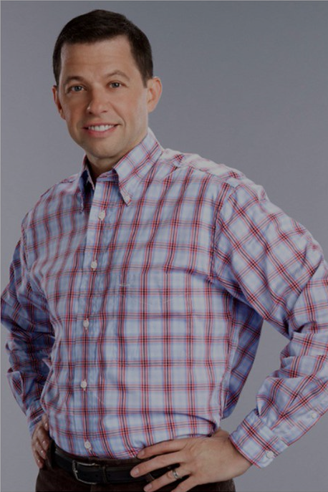




C
COMPARATIVA DE…
TRES HUEVONES
By: Alexis Ausejo

Slide 2







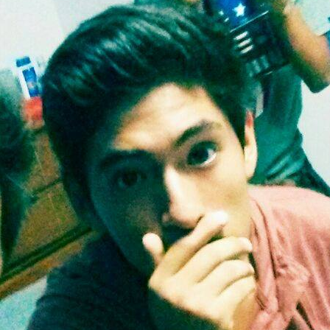



LE TERMINARON
Están con otro huevón a la semana
FARCH
EL DEPRESIVO
-1
BANCARROTA
Negocio dominado por Palermo
-2
+2
SE ENTRISTECE
No puede tomar igual que los demás
-2
+1
ADAPTABLE
Se adapta a variedad de cosas (Igual es manco pero se adapta)
DEPRESIÓN AGUDA
Puede deprimirte
TOTAL: -2

Slide 3









ALCOHOL O EJERCICIO
En ambos te motiva a superarte
EL NERD
EL DE LAS IDEAS
+0
VIGOREXIA
Se siente flaco por lo que depende de la pichicata
-2
-2
MANIPULADOR
Con sus amistades, por eso le terminan
+2
+1
ADAPTABLE X2
También se adapta pero es muy rata del Fortnite
SE CREE SUGAR
Te invita cosas
TOTAL: -1

Slide 4
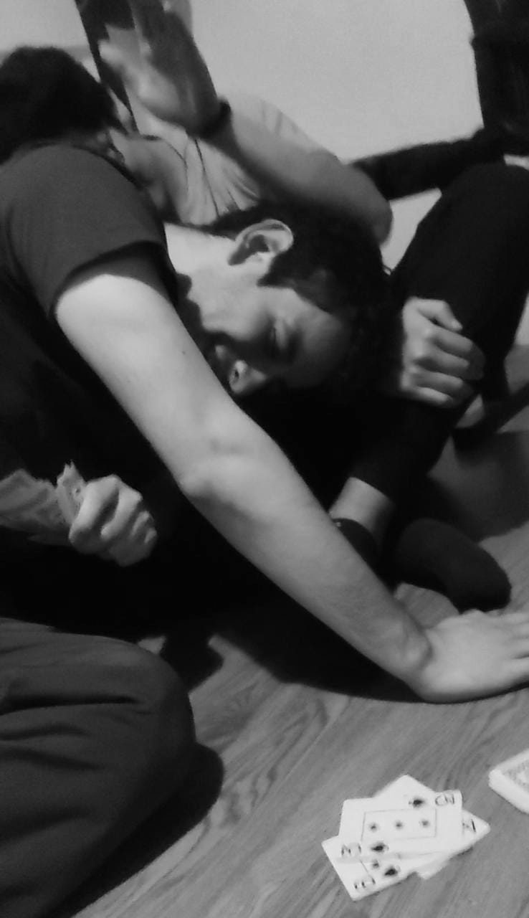








TACAÑO
Muy intenso con temas de dinero
PALERMO
EL TACAÑO
-5
AISLADO
No tiene amigos
Kchao por su suegro
-2
+0
MALTRATADO
Le pegaban de chiquito
-2
-5
INADAPTADO
No supera el FIFA 13 ni el Fornite, encima es manco
JODIDO
Solo hace enojar
TOTAL: -14

Slide 5
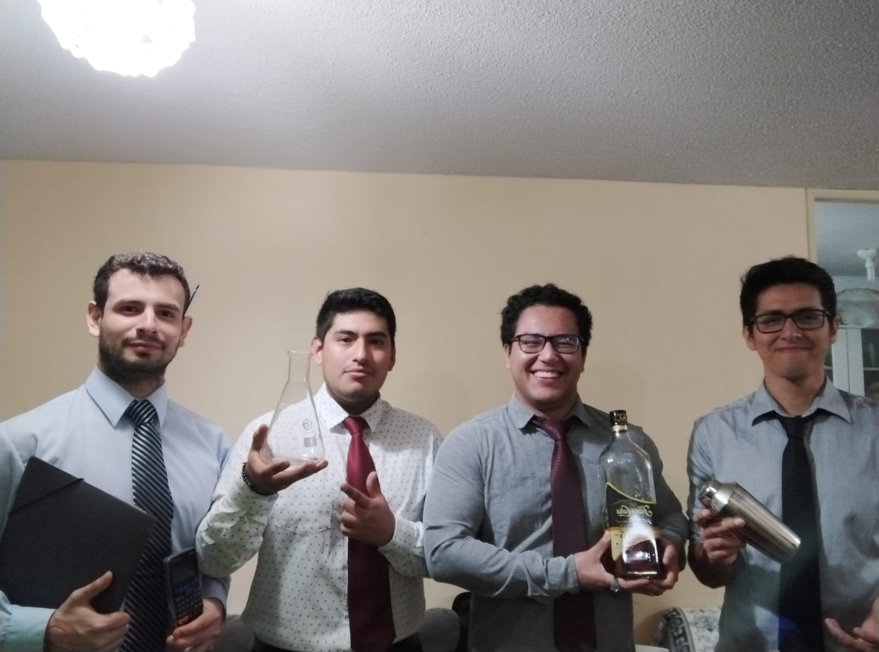
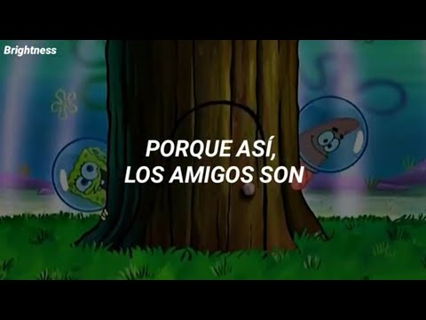

GRACIAS

